Slide 1
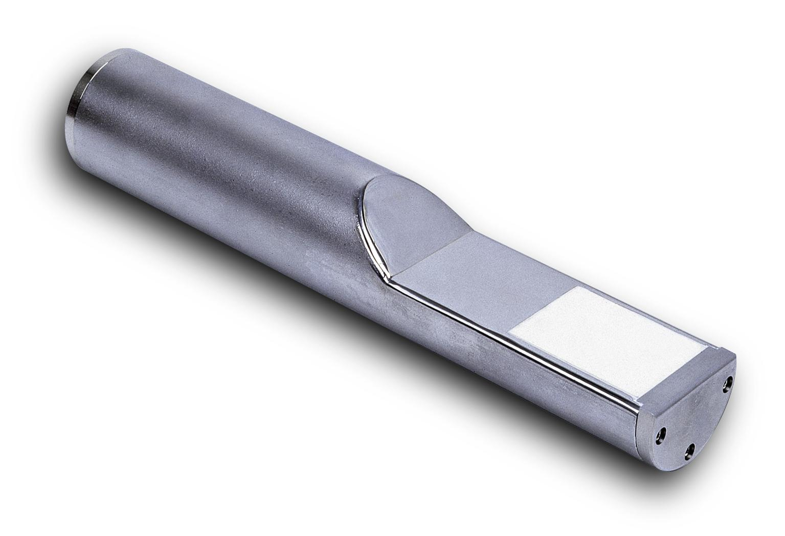
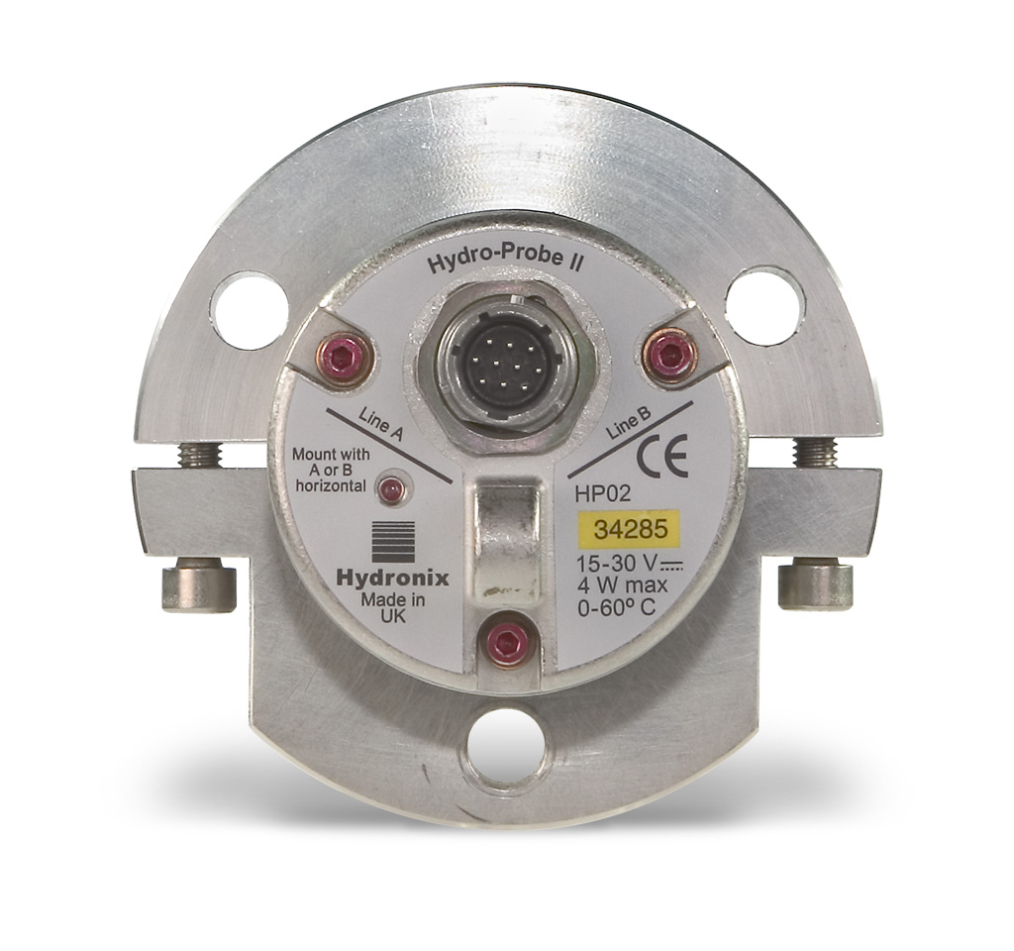
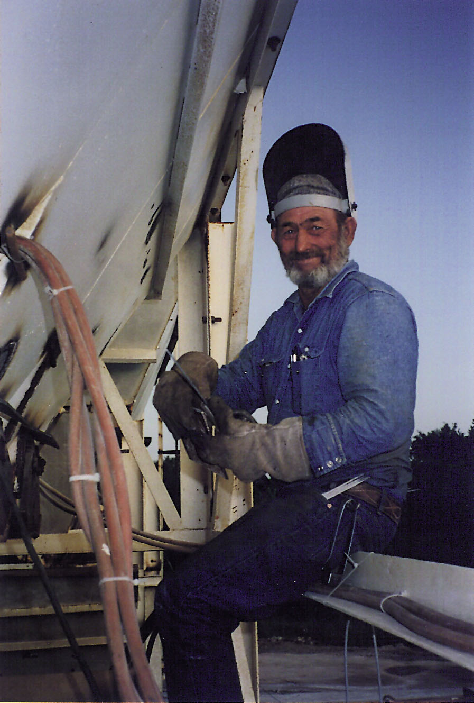
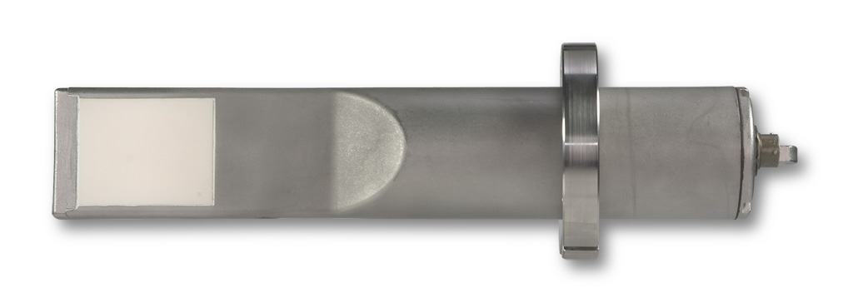
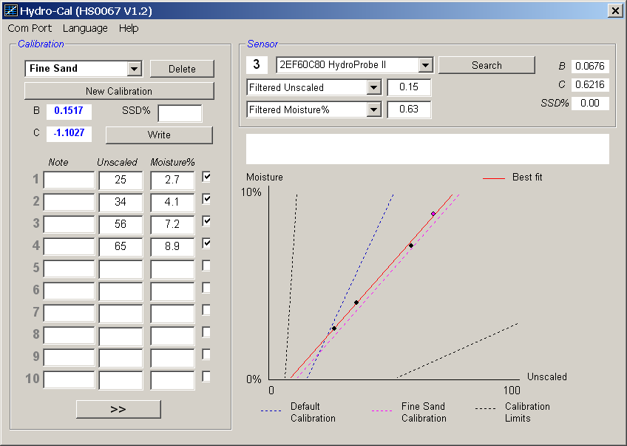
Калибровка датчика Hydro-Probe II
Для заполнителей и иных сыпучих материалов

Slide 2
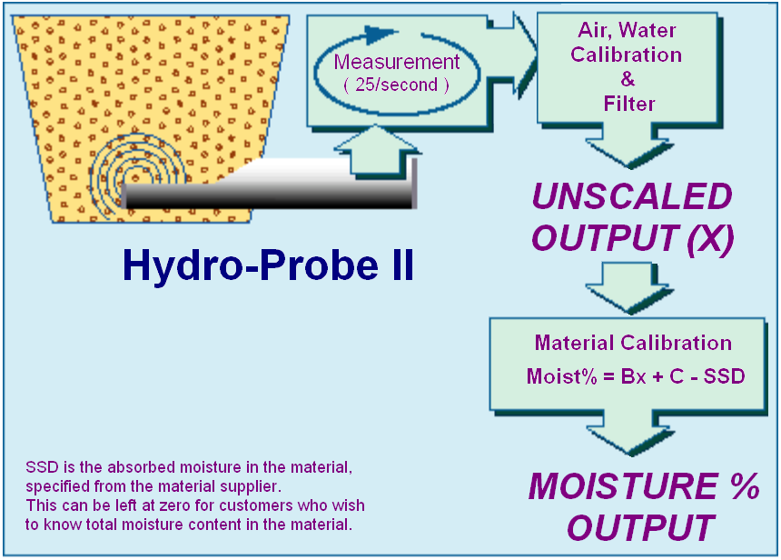
Принцип работы датчика
Датчик производит измерения 25 раз в секунду и выдает линейный сигнал в зависимости от электрических характеристик материала, влажность которого измеряется.
Заводская цифровая калибровка
Калибровка в воздухе и в воде и фильтрация
Измерение (25 раз в
секунду)
Одним из преимуществ цифровых датчиков является заводская цифровая калибровка, гарантирующая идентичность показаний каждого датчика.
Преимущества
Благодаря линейности для конкретного материала достаточно всего одной правильно выполненной калибровки.
Известные калибровочные значения для конкретного материала могут использоваться для проведения измерений с использованием разных датчиков.
При замене датчика можно использовать известные калибровочные значения для конкретного материала, дополнительной калибровки не требуется.
Немасштабированное показание (Х)
Коэффициент смещения кривой насыщения влагой при сухой поверхности материала (SSD) – это показатель поглощения воды (WAV) материалом. Значение этого показателя можно узнать у поставщика материала. Если этот показатель оставить равным нулю, датчик будет выдавать общую влажность (влажность после сушки). Если задан коэффициент SSD, датчик будет выдавать свободную влажность. Коэффициент SSD и WAV будут более подробно рассмотрены ниже.
Калибровка материала
Влажность%=Вх + С - SSD
Значение влажности в %

Slide 3
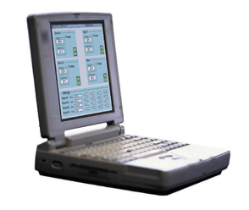
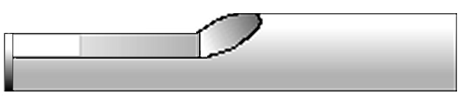
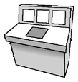
Сохранение результатов калибровки
Предусмотрено два способа сохранения результатов калибровки
Датчик может быть конфигурирован на использование программного обеспечения Hydronix Hydro-Com. В этом случае датчик выдает сигнал, пропорциональный влажности.
Преимущества
Использование современного программного обеспечения с функцией диагностики (предоставляется бесплатно) позволяет повысить точность калибровки.
Для калибровки датчика не требуется настройка системы управления.
Возможность использования предоставляемых Hydronix калибровочных данных для различных материалов.
Калибровочные данные могут быть перенесены на другие датчики.
1
Калибровочные коэффициенты (A, B, C, SSD) записываются в память датчика с использованием программы Hydro-Com
Немасштабированное показание(U/S)
Влажность=
B x (U/S)+C-SSD
Система управления
На аналоговом выходе
представлена
фактическая
влажность в %
2
Датчик может быть конфигурирован на использование программного обеспечения Hydronix Hydro-Com. В этом случае датчик выдает линейный сигнал, который может быть откалиброван в системе управления пользователя.
Преимущества
Для калибровки не требуется дополнительный компьютер или адаптер RS485.
Нет необходимости обучаться использованию дополнительного программного обеспечения.
В случае замены датчика можно подключить другой датчик Hydronix и сразу получить верные результаты без подключения датчика к ПК и обновления данных калибровки материала.
Калибровочные данные могут быть легко перенесены на другие датчики.
Немасштабированные данные
преобразуются во влажность
Немасштабированные данные
Фактическая влажность

Slide 4
Что такое калибровка материала?
Калибровка определяет отношение между чувствительностью датчика влажности Hydronix (немасштабированное значение) и фактическим содержанием влаги в материале.
Чувствительность
датчика
(«Немасштабированное»
показание)
Калибровка материала
Влажность, %
Для конкретного материала
Зачем нужна калибровка ?
Каждый материал обладает уникальными электрическими характеристиками, поэтому невозможно создать такой датчик, который сможет измерять фактическую влажность любого материала без калибровки.

Slide 5
Что такое калибровка материала?
«Немасштабированные» показания датчика Hydronix увеличиваются по мере увеличения влажности материала.
Пример:
Если «немасштабированное» показание составляло 30 при 2% влажности
Если «немасштабированное» показание составляло 70 при 6% влажности
То если «немасштабированное» показание = 40, то влажность= 3%,
если «немасштабированное» показание = 80, то влажность = 7%

Slide 6
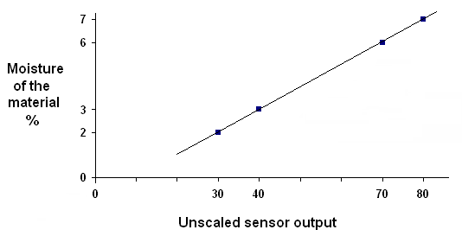
Что такое калибровка материала?
Это линейное отношение показано на линейном графике ниже.
График является уникальным для каждого материала. После корректного выполнения калибровки датчик может определить любое значение влажности на основе любого немасштабированного показания.
Влажность материала, %
Немасштабированное показание датчика
Немасштабированное показание датчика
Немасштабированное показание датчика

Slide 7
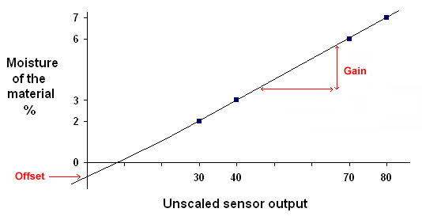
Что такое калибровка материала?
Свойства линейного графика определяются коэффициентом усиления (крутизна линии) и смещением.
Крутизна и смещение соответствуют значениям B и C в меню датчика и программе Hydro-Com.
Влажность материала, %
Коэффициент усиления = В
= B value
Смещение = С
= C value
Немасштабированное показание датчика

Slide 8
Преимущества правильной калибровки влажности
Вопрос:
Как часто нужно проводить калибровку? Этот вопрос часто задают наши новые покупатели.
Наши датчики ничем не отличаются от другого оборудования, нуждающегося в калибровке. Датчики являются точным оборудованием, Каждый из них имеет идентичные измерительные характеристики. Немасштабированные значения для * «воздуха» (немасштабированное значение=0) и * «воды» (немасштабированное значение=100) получаются при контролируемых условиях и записываются в память каждого датчика . Это значит, что… Ответ:
Достаточно одной правильно проведенной калибровки.
Калибровка должна проводиться для каждого материала, но если калибровка выполнена корректно, в дальнейшем датчик не потребует практически никакого обслуживания. Рекомендуется проверять калибровочные данные в рамках контроля качества. Частота проверок зависит от требований, принятых в организации, и может составлять от недели до шести месяцев. Hydronix предоставляет бланк для записи результатов испытаний влажности образцов.
Неправильно выполненная калибровка с использованием датчиков Hydronix или использование для калибровки других, менее точных, датчиков может привести к необходимости более часто проводить повторную калибровку. В данной презентации объясняется, почему это происходит и как правильно произвести калибровку высокоточных датчиков Hydronix, чтобы избежать ненужных проблем при дальнейшей эксплуатации.
*См. Руководства пользователя для Hydro-Probe II и Hydro-Com (глава «Заводская калибровка») для получения более
подробной информации .

Slide 9
Коэффициент смещения кривой насыщения влагой при сухой поверхности материала (SSD) и влажность после сушки
Коэффициент SSD применяется для материалов, которые содержат поглощенную воду, например, для заполнителей. Водонасыщенное состояние при сухой поверхности означает, что поверхность материала является абсолютно сухой, но частицы материала могут содержать поглощенную воду. Количество поглощенной воды различается для разных заполнителей, оно измеряется в процентах и называется показателем поглощения воды (WAV - Water Absorption Value). В производстве бетона за вес заполнителей принимается вес в водонасыщенном состоянии при сухой поверхности (с нулевым содержанием свободной влажности, т.е. воды, которая не была поглощена заполнителем и может вступать в реакцию с цементом).
Калибровочные точки можно получить только путем тестирования влажности высушенных в печи материалов. В ходе таких испытаний из материала устраняется 100% влаги, что позволяет получить значение общей влажности.
Чтобы датчик выдавал значение свободной влажности, Hydronix использует коэффициент SSD, который представляет собой показатель поглощения воды (WAV - Water Absorption Value) материалом. Его значение можно узнать у поставщика материалов и указать в данных калибровки для конкретного материала.
Коэффициент SSD

Slide 10
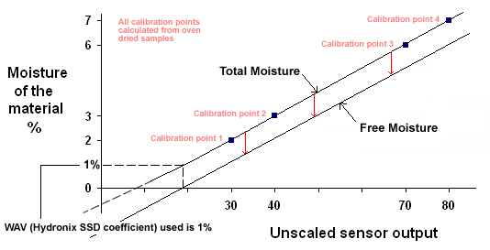
Коэффициент смещения кривой насыщения влагой при сухой поверхности материала (SSD) и влажность после сушки
На практике калибровка возможна только с использованием абсолютно сухого (высушенного в печи) материала и с поправкой на объем поглощенной воды, для учета которой вводится показатель поглощения воды WAV (коэффициент SSD). При использовании этого коэффициента датчик выдает значение свободной влажности. Коэффициент SSD – это постоянная величина (или смещение), которая может сохраняться в памяти датчика или в системе управления.
На рисунке внизу показано влияние добавления показателя поглощения воды (WAV) (коэффициент SSD).
Датчик измеряет электрические характеристики абсолютно сухого материала + общую влажность.
Калибровка исключает влияние на показания характеристик абсолютно сухого материала.
Таким образом, датчик определяет общую влажность. Общая влажность = Поглощенная вода + Свободная влажность
Поглощенная вода не участвует в гидратации, поэтому во многих случаях значение имеет только свободная влажность.
Коэффициент SSD может использоваться в случаях, когда необходимо определить значение «свободной влажности». На рисунке слева показан результат применения коэффициента SSD.
Все калибровочные точки определены на основе измерений влажности абсолютно сухих материалов
Калибровочная точка 4
Калибровочная точка 3
Влажность материала, %
Общая влажность
Калибровочная точка 2
Калибровочная точка 1
Свободная влажность
Значение используемого показателя WAV (коэффициента SSD) составляет 1%
Немасштабированное показание датчика

Slide 11
Калибровка – Общие положения
Надевайте защитные очки и одежду для защиты от выбросов материала при сушке образца.
Не калибруйте датчик путем наложения материала на лицевую поверхность. Полученные данные не будут репрезентативными для реальной ситуации.
Берите пробы из того места, где установлен датчик.
Никогда не исходите из предположения, что материал, вытекающий из двух каналов одного бункера, имеет одинаковую влажность; не пытайтесь брать пробы из потоков в обоих каналах, чтобы получить среднее значение – всегда используйте два датчика.
По возможности усредняйте показания датчика либо в самом датчике, используя цифровой вход, либо через систему управления.
Для калибровки должны использоваться репрезентативные пробы материала.
Для измерения влажности используйте репрезентативные пробы.
Для точной калибровки системы должны использоваться как минимум две пробы материала, влажность которых отличается как минимум на 2-3%

Slide 12
Оборудование для калибровки
Весы – возможность взвешивания до 2 кг, точность – до 0,1 г
Источник тепла – для сушки образцов, например, электроплитка или печь.
Контейнер – с возможностью повторной герметизации для хранения образцов
Полиэтиленовые пакеты – для хранения образцов до сушки
Ковш – для отбора проб
Защитное оборудование – очки, термозащитные перчатки, защитная одежда

Slide 13
Расчет содержания влаги
320.3g
1288,7g
Масса влажного материала – Масса сухого материала = Масса воды, содержащейся в материале

Slide 14
Расчет содержания влаги
320.3g
1288,7g
1236,3g
1288,7г – 1236,3г
Содержание влаги =
x 100% = 5,7%
1236,2г – 320,3г
Примечание: расчет основан на сухом весе материала

Slide 15
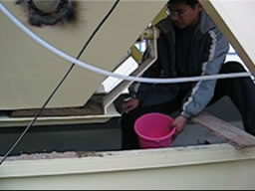
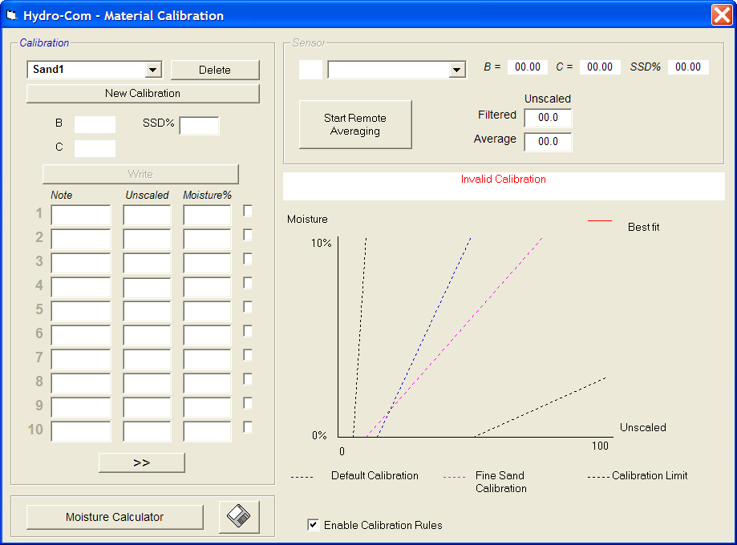
Отбор проб
1 Запустите поток материала и приступайте к усреднению показаний.
Приступайте к отбору проб. Рекомендуется использовать выдвижной инструмент.
Если один из цифровых входов датчика установлен в режим «Усреднение/Удержание», усреднение показаний начнется автоматически. Если требуется ручное переключение в режим усреднения, нажмите кнопку ‘Start Remote Averaging’ («Начать удаленное усреднение) в окне калибровки.

Slide 16
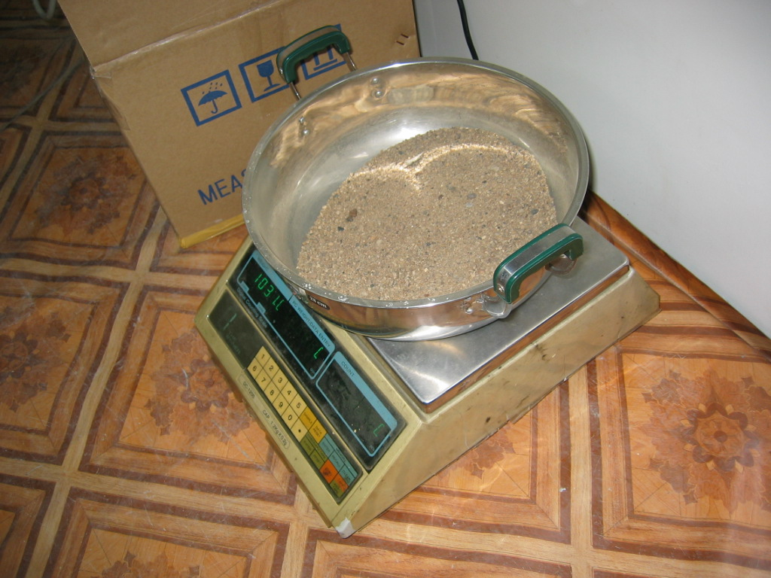

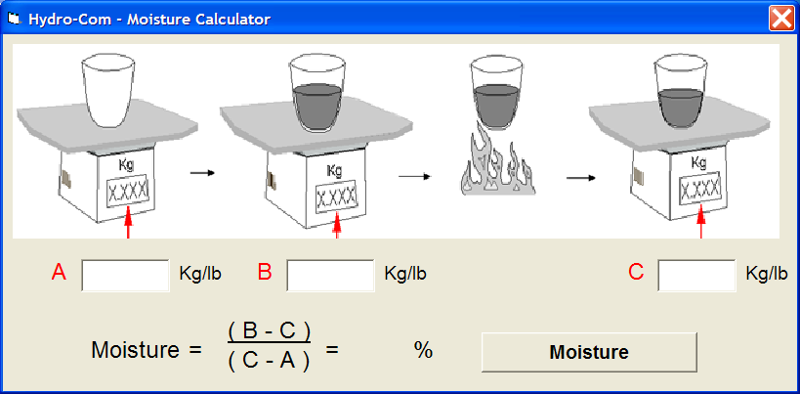
Отбор проб
2 Завершите усреднение и запишите среднее немасштабированное показание. Это показание сохраняется до следующего замеса.
3 Смешайте пробы, изымите примерно 1кг материала и взвесьте.
Вес пустого контейнера
0.6701
1.6701

Slide 17
Проверка выборки
Вопрос:
Как убедиться, что калибровочные точки определены верно?
Ответ: Повторите испытание на высушивание с другой пробой весом 1 кг. Если результаты отличаются более чем на 0,3%¹ , можно предположить, что при измерении были допущены ошибки.
В случае ошибок рекомендуется повторно провести калибровку, используя новый замес.
¹ Для использования на практике Hydronix рекомендует значение 0,3%, но применяемые стандарты могут отличаться.

Slide 18
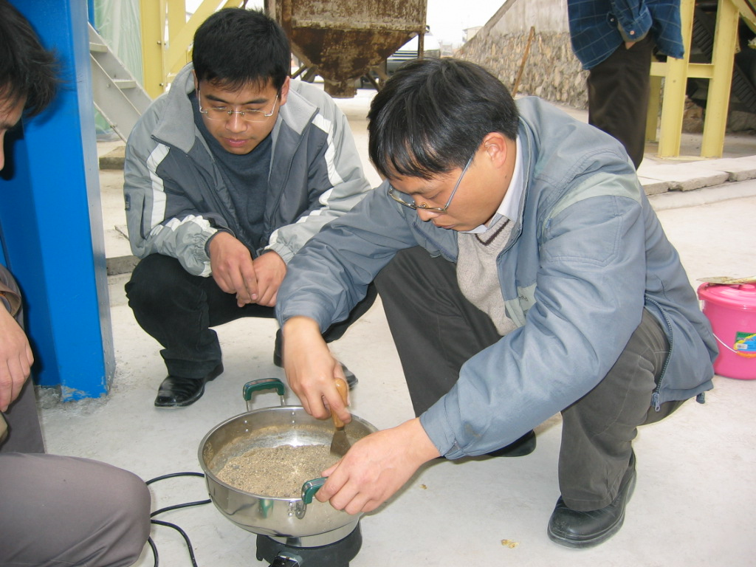
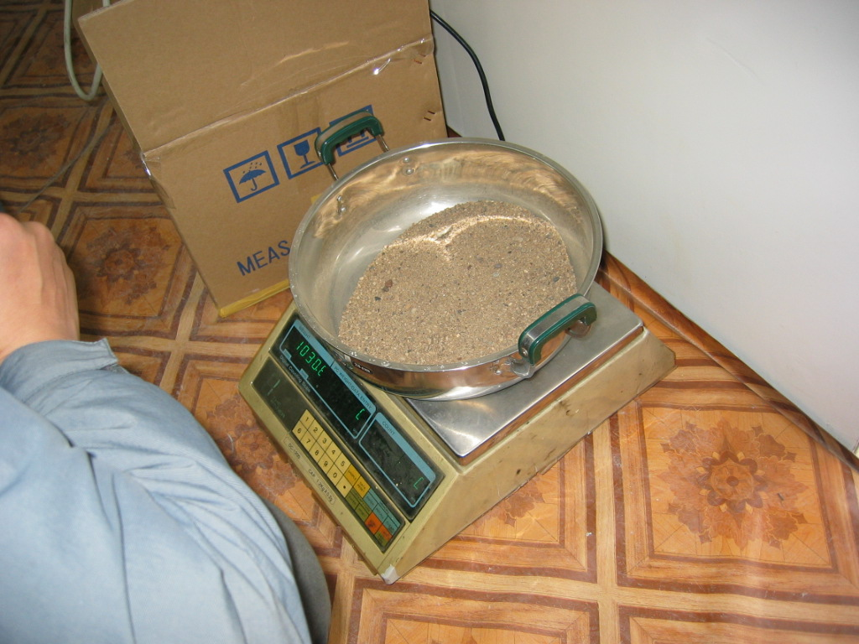
Отбор проб
6 Продолжите сушку материала в течение одной минуты, чтобы убедиться, что материал является абсолютно сухим.
Если вес материала не изменился, материал может считаться абсолютно сухим. Запишите сухой вес и выполните расчет влажности.
4 Высушите 1 кг материала.
5 Взвесьте материал повторно, чтобы убедиться, что его вес не изменился, т.е. материал является абсолютно сухим.
Влажность
Сухой вес
0.6701
1.6701
1.6201
5.3
Расчет
влажности

Slide 19

Получение данных
Усредняйте показания в процессе отбора проб. Изменения сигнала затрудняют получение репрезентативного показания.
Немасштабированное
значение
Мгновенное показание («Отфильтрованное немасштабированное» показание)
Среднее «немасштабированное» показание
Время

Slide 20
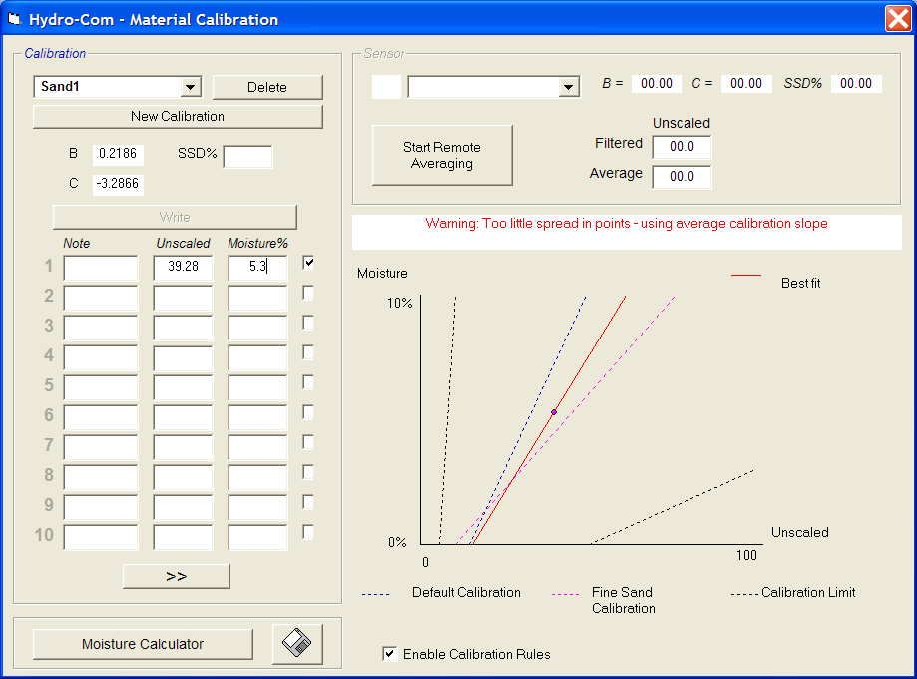
Ввод данных
Введите данные в соответствующие поля на странице калибровки и поставьте галочку, чтобы включить данные в расчет параметров калибровки.

Slide 21
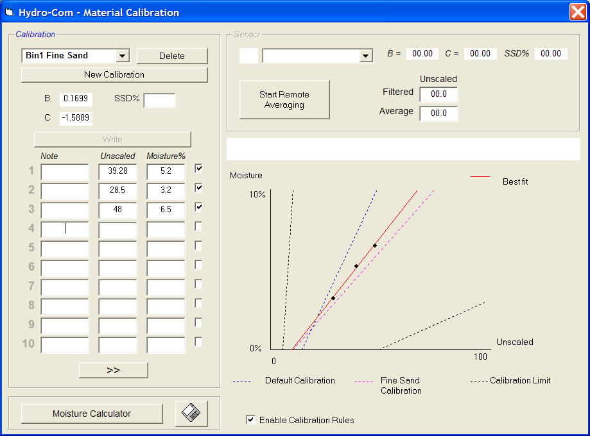
Ввод данных
Хотя для точной калибровки достаточно двух точек, рекомендуется использовать большее количество точек. Для определения линии наибольшего соответствия используется линейная регрессия. Расчет линий производится автоматически в программном обеспечении Hydronix. Просто отметьте галочкой все данные, которые вы хотите включить в расчет.
Если вы выполняете калибровку влажности в системе управления, вы можете использовать только две калибровочные точки. В этом случае рекомендуется отбирать пробы из всего рабочего диапазона влажности и производить расчет линейной регрессии аналогичным образом. Hydronix может предоставить таблицу Excel для упрощения расчета, для ее получения напишите на support@hydronix.com.
После ввода достаточного количества данных нажмите кнопку ‘write’ («Запись»), чтобы учесть данные новой калибровки.

Slide 22
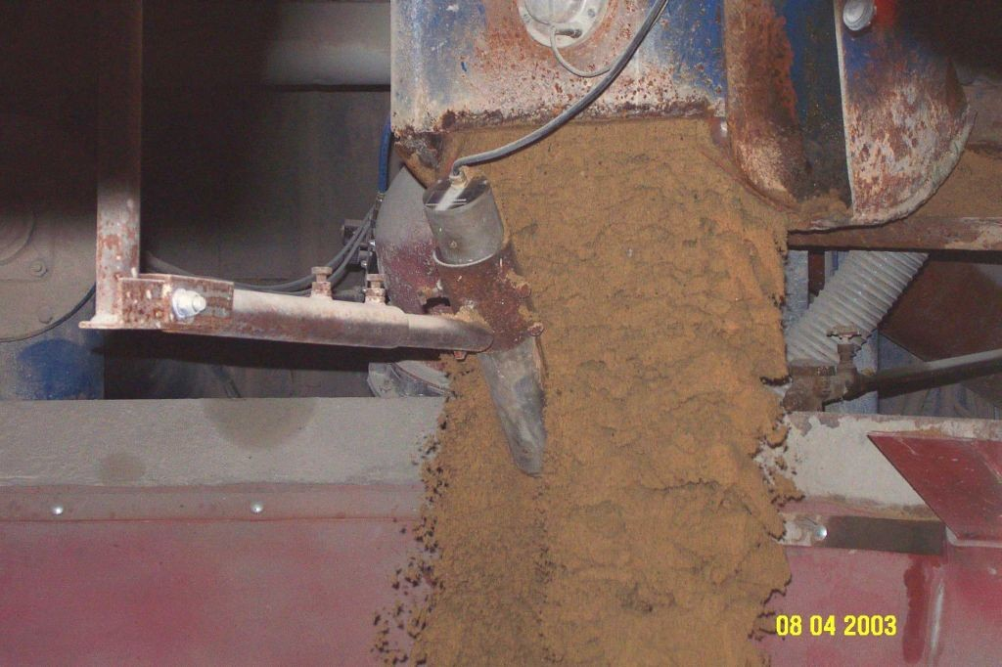
Отбор проб
Отбор проб из бункера
Пробы берутся ниже положения датчика.

Slide 23
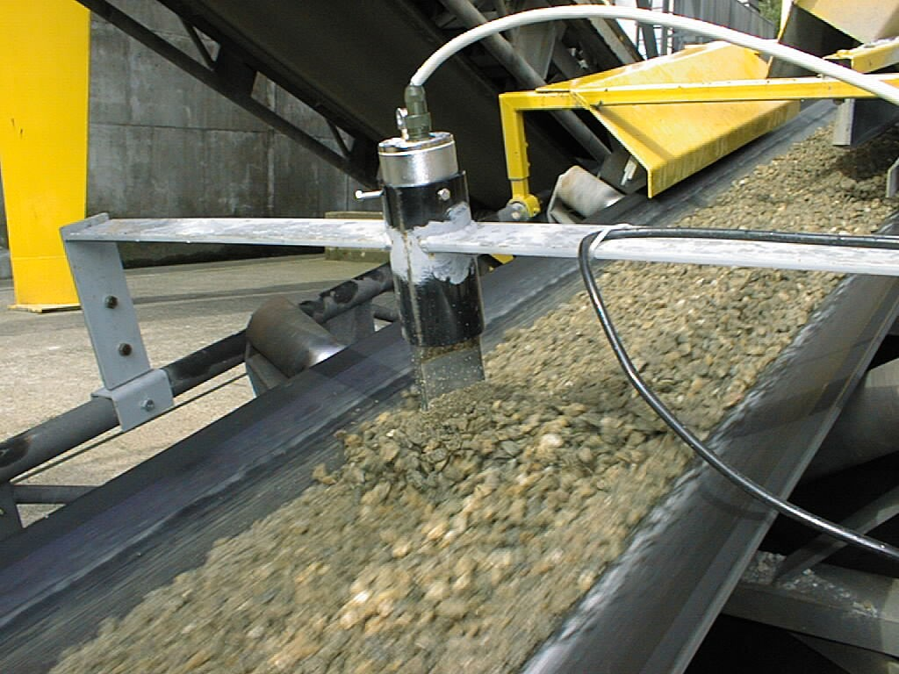
Отбор проб
Отбор проб из конвейера
Во время отбора проб должно выполняться усреднение показаний.
Типичные ошибки :
Не выполняется усреднение немасштабированных показаний.
Остановка конвейера для получения среднего немасштабированного показания.
Отбор статичных проб с конвейера, например, отбор проб материала, расположенного перед датчиком, т.е. материала, данные которого даже не были учтены при расчете среднего показания.
Необходимо брать пробы движущегося материала, прошедшего перед лицевой панелью датчика во время усреднения.

Slide 24
Качественная/некачественная калибровка
Данные качественной калибровки влажности
Sufficient number of samples and good spread
Критерии качественной калибровки
Достаточный разброс (2-3%)
Представительная выборка
Точное определение содержания влаги
Влажность после сушки, %
Достаточное количество проб и достаточный разброс
Немасштабированные показания датчика
Данные некачественной калибровки влажности
Данные некачественной калибровки влажности
Слишком большой разброс результатов
Недостаточный разброс
Влажность после сушки, %
Влажность после сушки, %
Немасштабированные показания датчика
Немасштабированные показания датчика

Slide 25
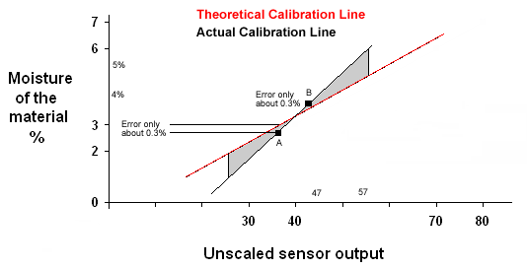
Возможные ошибки
Недостаточный разброс
Рекомендуется брать точки калибровки из всего рабочего диапазона влажности материалов. Если выбраны слишком близкие точки, фактическая калибровочная линия может не совпадать с теоретически правильной калибровочной линией, как показано на рисунке внизу.
Небольшая погрешность калибровки, составляющая, например, 0,3%, увеличится, если точки расположены слишком близко, будет увеличиваться по мере расширения рабочего диапазона влажности.
Теоретическая калибровочная линия
Фактическая калибровочная линия
Если рабочий диапазон влажности снижается :
С 2,5 – 4,0%
До 1,0 – 3,5%
погрешность определения влажности может составить 1%. 1% для 1м³ бетона составит примерно 20 л воды.
Влажность материала, %
Погрешность 0,3%
Погрешность
0,3%
Немасштабированное показание датчика

Slide 26
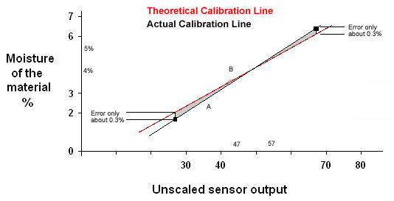
Возможные ошибки
Большой разброс показаний
Если диапазон влажности, к которому относятся точки, взятые для калибровки, слишком широк, влияние погрешности в 0,3% заметно возрастает.
Теоретическая калибровочная линия
Фактическая калибровочная линия
Погрешность 0,3%
Влажность материала, %
Погрешность
0,3%
Немасштабированное показание датчика

Slide 27
Калибровка – Быстрый старт
При калибровке датчиков рекомендуется использовать не менее двух точек, однако в некоторых случаях есть возможность использовать метод «быстрого старта», для которого требуется только одна точка. Этот метод позволяет получить приблизительные калибровочные данные, которые должны быть откорректированы после получения более точных данных. Быстрая калибровка может выполняться с использованием программы Hydro-Com или Hydro-Cal .

Slide 28
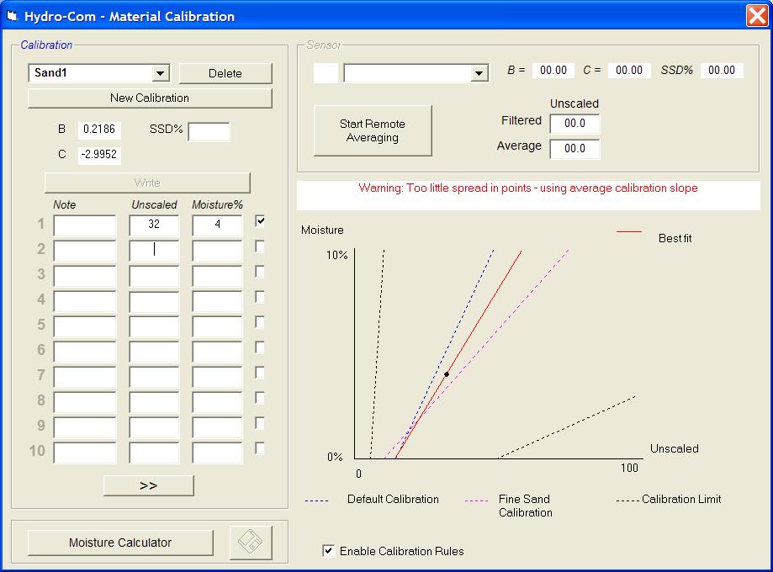
Быстрая/одноточечная калибровка
Если диапазон рабочих материалов достаточно узок, вероятность ошибки минимальна, поэтому для получения приблизительных значений коэффициентов может первоначально использоваться одноточечная калибровка. Такую калибровку следует рассматривать как временную меру и в дальнейшем выполнить калибровку с использованием нескольких точек при расширении диапазона влажности рабочих материалов.
Системы, основанные только на одноточечной калибровке, т.е. использующие фиксированное значение наклона калибровочной прямой, неспособны обеспечить точность при работе с широкими диапазонами влажности.
Если датчик конфигурирован на выдачу сигнала, прямо пропорционального влажности в %, одноточечная калибровка может быть автоматизирована с использованием программного обеспечения Hydro-Com. Калибровка выполняется с использованием известного наклона калибровочной прямой, значение которого расположено между значениями для «крупного» и «мелкого» песка.
Красным выделено предупреждение о слишком малом количестве точек калибровки или недостаточном разбросе.

Slide 29
Рекомендации и типичные ошибки
Убедитесь, что поток материала является однородным.
Берите пробы материала в том месте, где расположен датчик.
Убедитесь, что «немасштабированное» показание соответствует взятой пробе.
Усредняйте показания во время измерения влажности проб. Изменения сигнала затрудняют снятие репрезентативных показаний.
Убедитесь, что погрешность весов не превышает +/- 0,1г
Выполните калибровку для всего диапазона материалов, с которыми вы работаете, т.е. если влажность песка варьируется от 3 до 9%, выполнение калибровки только для песка влажностью 4-5% является недостаточным!
Масса пробы должна составлять не менее 5кг, проба должна состоять из не менее чем 10 одиночных проб.
В каждом испытании на высушивание должна использоваться репрезентативная проба весом не менее 1 кг.
Выполните калибровку повторно, если результаты измерения влажности проб различаются более чем на 0,3%.
Убедитесь в правильности установки параметров ‘Усреднение/удержание’ (время задержки снятия показаний). Это необходимо для того, чтобы датчик измерял влажность только движущегося материала. По умолчанию установлено значение 0,5 секунд. См. Руководство пользователя Hydro-Com.

Slide 30
~ end~

